Slide 1
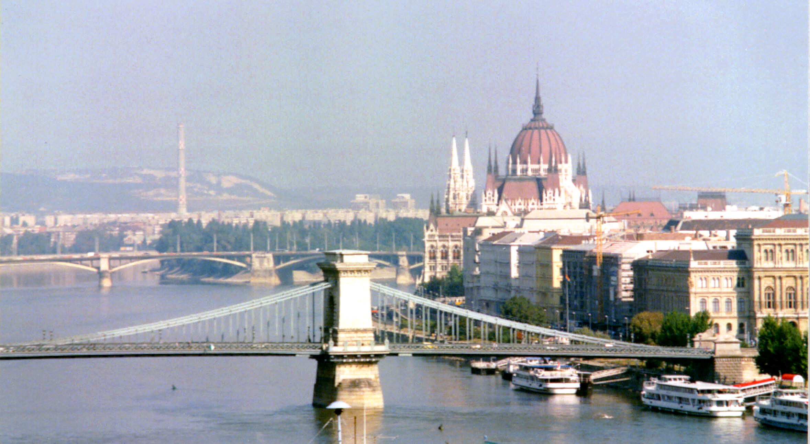
Dolgozat címe
Név
Szak, specializáció, tanszék
Belső konzulens: név, beosztás
Külső konzulens: név, beosztás, munkahely
Évszám
Bevezetés
Téma bemutatása
Téma bemutatása
Oldalbeállítások: 90 cm x 100 cm és
2 vagy 3 hasáb
A hasábokban lévő szöveget saját szöveggel helyettesítheti.
A 20-24 pontos betűméret az ideális, ez biztosítja, hogy a poszter normál látótávolságból is olvasható maradjon.
Times New Roman a javasolt betűtípus.
Az ábrákat számozva és középre kell elhelyezni (lásd az 1. ábrát), alatta középre igazított címmel. Ügyeljen arra, hogy a cím az ábra alatt legyen (ne kerüljön át a következő hasábba).
A táblázatok külön számozással illeszthetők a szövegbe az 1. táblázat szerinti elrendezés szerint. A táblázat címe balra legyen igazítva. Ügyeljen arra, hogy a cím a táblázat felett legyen (a táblázat ne kerüljön át a következő hasábba).
1. táblázat: táblázat felirata.
Oszlop | Oszlop
Sor | Sor
Sor | Sor
Oldalbeállítások: 90 cm x 100 cm és
2 vagy 3 hasáb
A hasábokban lévő szöveget saját szöveggel helyettesítheti.
A 20-24 pontos betűméret az ideális, ez biztosítja, hogy a poszter normál látótávolságból is olvasható maradjon.
Times New Roman a javasolt betűtípus.
1. ábra: ábra felirata.
Oldalbeállítások: 90 cm x 100 cm és
2 vagy 3 hasáb
A hasábokban lévő szöveget saját szöveggel helyettesítheti.
A 20-24 pontos betűméret az ideális, ez biztosítja, hogy a poszter normál látótávolságból is olvasható maradjon.
Times New Roman a javasolt betűtípus.
Téma bemutatása
Összefoglalás
Oldalbeállítások: 90 cm x 100 cm és
2 vagy 3 hasáb
A hasábokban lévő szöveget saját szöveggel helyettesítheti.
A 20-24 pontos betűméret az ideális, ez biztosítja, hogy a poszter normál látótávolságból is olvasható maradjon.
Times New Roman a javasolt betűtípus.
Oldalbeállítások: 90 cm x 100 cm és
2 vagy 3 hasáb
A hasábokban lévő szöveget saját szöveggel helyettesítheti.
A 20-24 pontos betűméret az ideális, ez biztosítja, hogy a poszter normál látótávolságból is olvasható maradjon.
Times New Roman a javasolt betűtípus.

